Slide 1
Всероссийская олимпиада школьников
Школьный этап

Slide 2
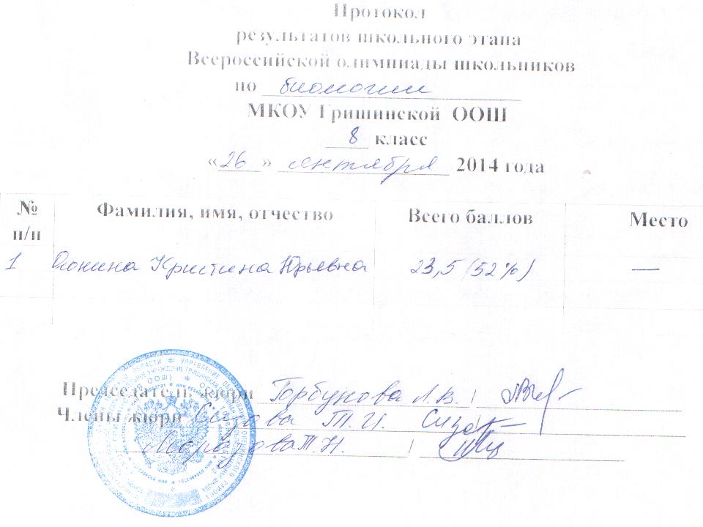
Протоколы

Slide 3
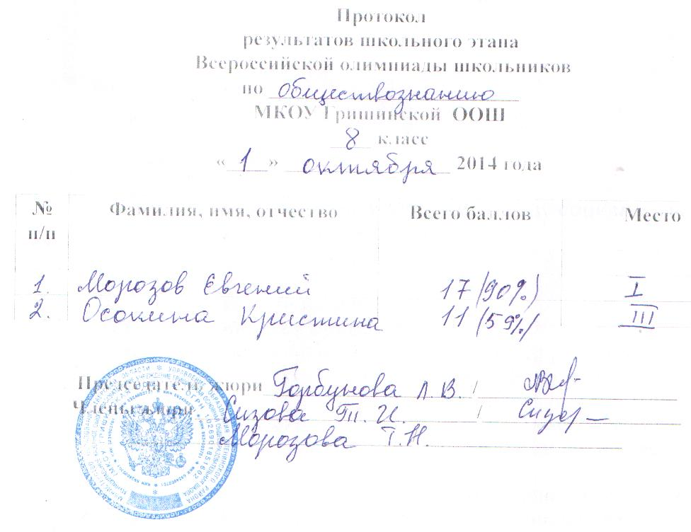

Slide 4
